Slide 1
資料庫系統實務期末報告
企業倉儲標籤系統實務
指導老師 洪金良
學生 黃成茂

Slide 2
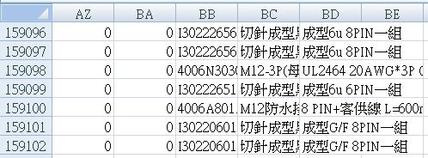
龐大的倉儲資料
159102*57=9068814

Slide 3
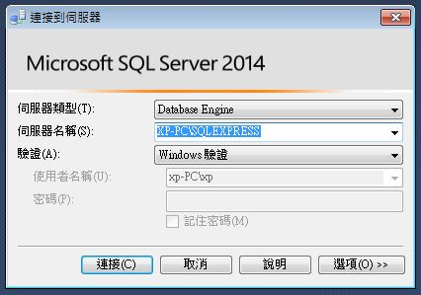
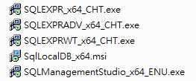
SQL安裝

Slide 4
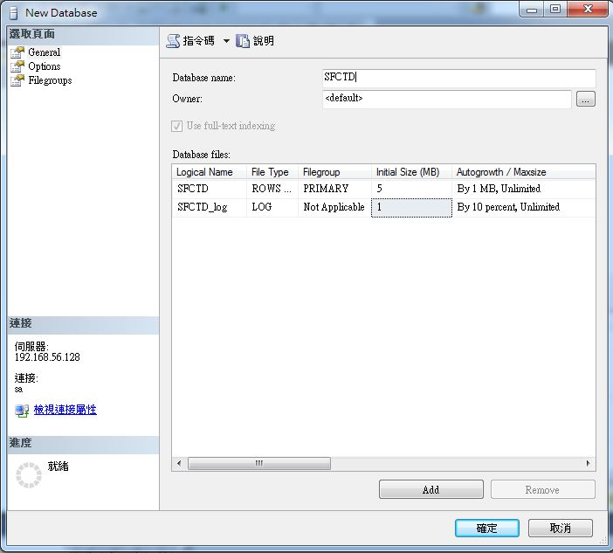
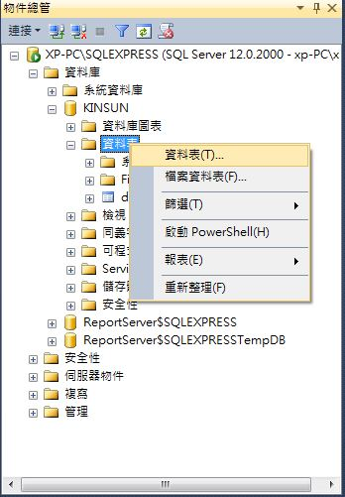
設定資料庫

Slide 5
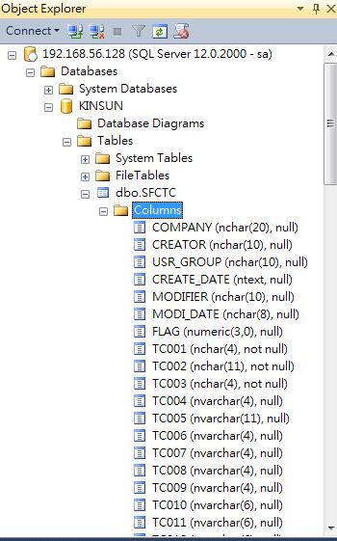
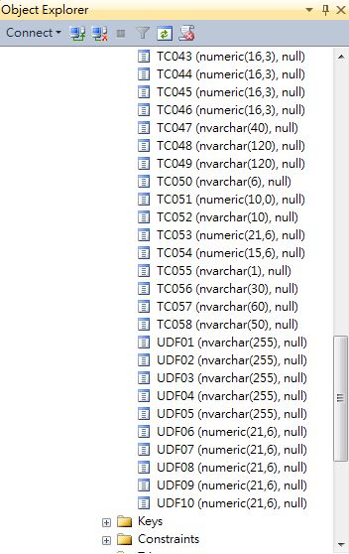
完成基本設定

Slide 6
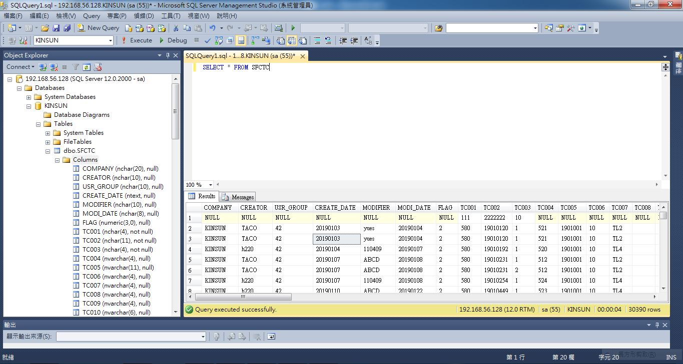
載入資料

Slide 7
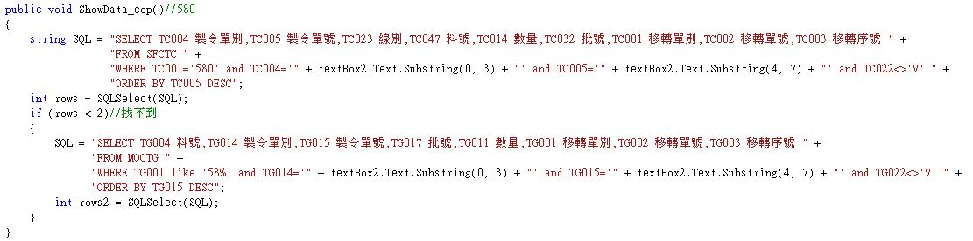
利用SQL指令查詢user需求

Slide 8
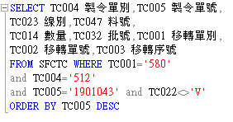
Sql指令

Slide 9
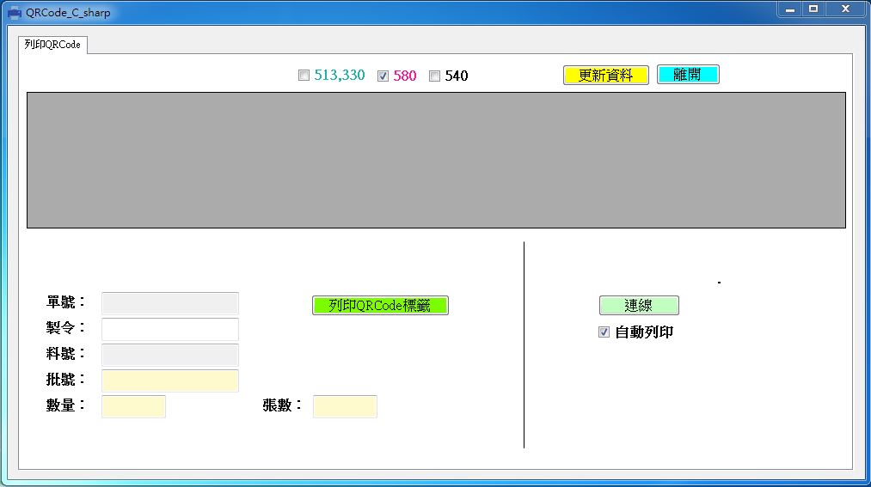
使用開發工具設計user介面

Slide 10
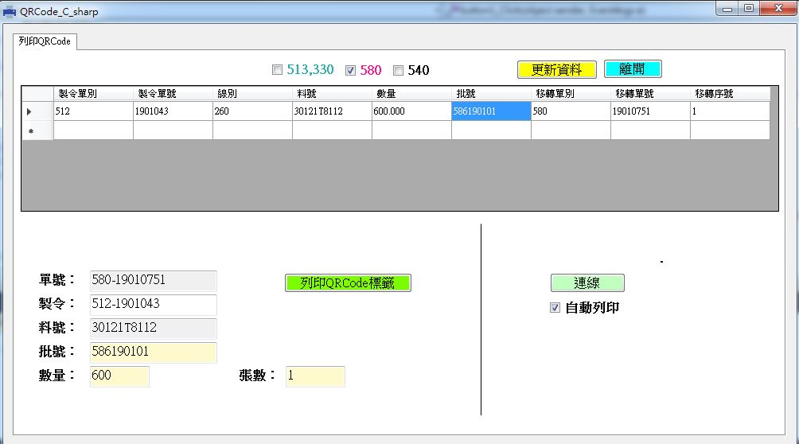
快速查詢各筆資料

Slide 11
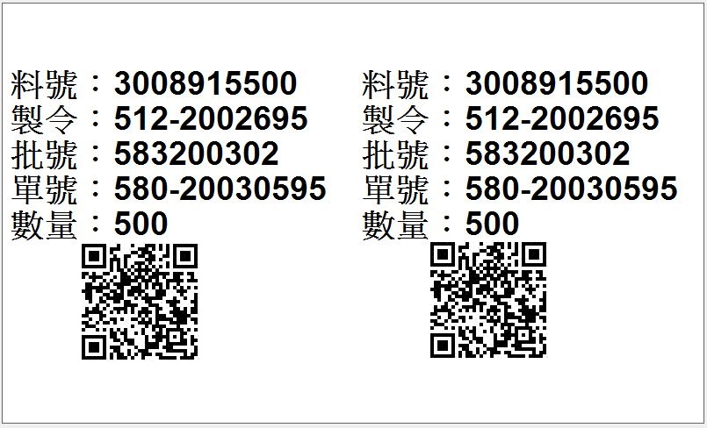
產生標籤

Slide 12
結論
使用Qrcode 掃描可提升物件辨識速度，並且通過掃描，直接將資料傳輸至電腦，不需再經由員工輸入。
奠定自動化基礎，機械手臂透過掃描Qrcode即可得到標籤資訊。

Slide 13
參考文獻
https://docs.microsoft.com/zh-tw/dotnet/?view=netframework-4.8
Microsoft Docs
http://books.gotop.com.tw/a_AEL019400
Visual C# 2017基礎必修課(適用2017/2015)

